Slide 1






TIN HOC 4
CHỦ ĐỀ 1. MÁY TÍNH VÀ EM
BÀI
Gõ bàn phím đúng cách
2

Slide 2



KHỞI ĐỘNG
Em hãy nhắc lại cách đặt tay khi gõ bàn phím máy tính?

Slide 3

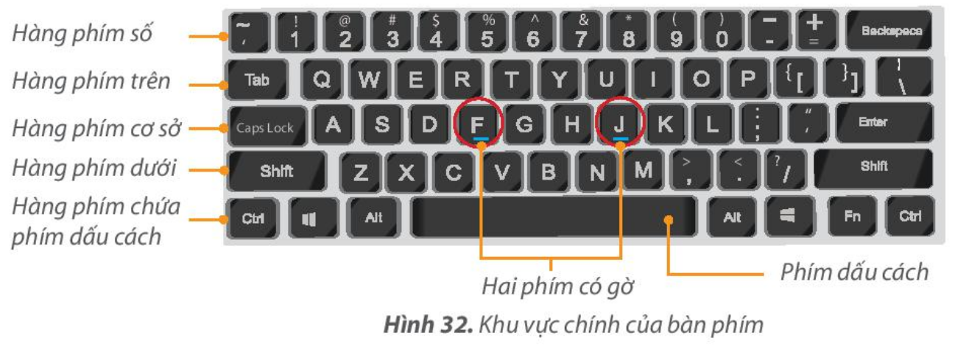

Khu vực chính của bàn phím máy tính gồm có các hàng phím sau:

Slide 4
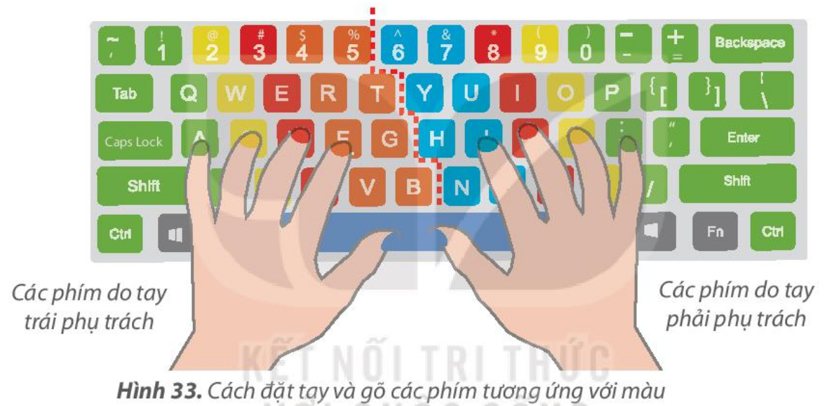
Cách đặt tay trên bàn phím: Khi gõ bàn phím em đặt tay ở vị trí xuất phát trên hàng phím cơ sở (xem Hình 33).
Cách đặt tay ở vị trí xuất phát: Hai ngón trỏ đặt lên hai phím có gờ (F và J), hai ngón cái đặt vào phím cách, các ngón khác đặt tương ứng các phím trên hàng cơ sở.
Để gõ nhanh và chính xác mỗi ngón tay chỉ gõ một số phím nhất định. Hình 33 minh hoạ các phím do ngón tay phụ trách. Em dùng đúng ngón tay để gõ đúng phím, Mỗi khi gõ xong, em đưa ngón tay về vị trí xuất phát trên hàng phím cơ sở.

Slide 5
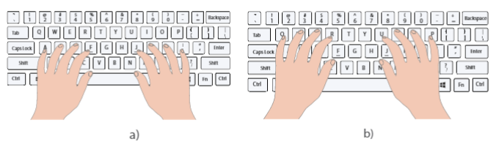
KHỞI ĐỘNG
Hình nào sau đây thể hiện đúng cách đặt tay trên bàn phím ở vị trí xuất phát?
Hình 3: Đặt tay trên bàn phím

Slide 6


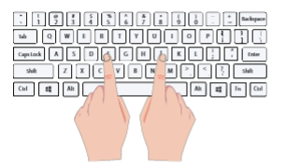
1. Gõ bàn phím đúng cách
HOẠT ĐỘNG
1
Gõ thế nào cho đúng
Khi luyện tập gõ bàn phím máy tính, Khoa chỉ dùng ngón tay trỏ của hai bàn tay để gõ các kí tự. Theo cách gõ đó bạn Khoa sẽ gặp phải điều gì?
Hình 4: Cách gõ phím của Khoa

Slide 7
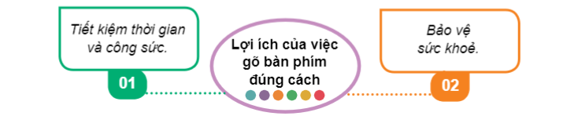
a) Lợi ích của việc gõ bàn phím đúng cách
Gõ bàn phím đúng cách sẽ giúp em gõ nhanh và chính xác hơn, nhờ vậy em tiết kiệm thời gian và công sức. Khi luyện tập thường xuyên và gõ được đúng cách, em cũng không phải nhìn vào bàn phím và màn hình nhiều nên không bị mỏi mắt, mỏi cổ. Điều này giúp em bảo vệ sức khoẻ của mình.
Hình 5: Lợi ích của việc gõ bàn phím đúng cách

Slide 8
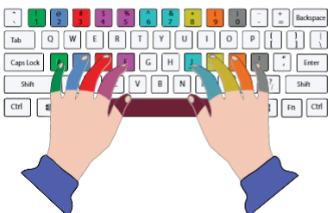

b) Cách gõ các phím trên hàng phím số
Khi gõ phím số, các ngón tay của em từ vị trí xuất phát trên hàng phím cơ sở vươn đến gõ phím số. Sau khi gõ xong, đưa các ngón tay trở về vị trí xuất phát. Hình 6 minh hoạ các ngón tay tương ứng phụ trách gõ các phím số.
Hình 6: Các ngón tay phụ trách tương ứng cùng màu với các phím số
Khi gõ bàn phím đúng cách, em sẽ tiết kiệm được thời gian và bảo vệ sức khoẻ.

Slide 9

1) Luyện tập thường xuyên và gõ bàn phím đúng cách sẽ giúp em :
A. Gõ nhanh , chính xác và không cần nhìn bàn phím.
B. Giữ bàn phím sạch sẽ và không cần nhìn bàn phím.
C. Gõ nhanh, chính xác và giữ bàn phím sạch sẽ.
2) Em đặt ngón tay như thế nào sau khi gõ xong một phím trên hàng phím số ?
A. Di chuyển ngón tay về vị trí xuất phát.
B. Giữ nguyên ngón tay trên hàng phím số.
C. Di chuyển ngón tay về hàng phím trên.

Slide 11
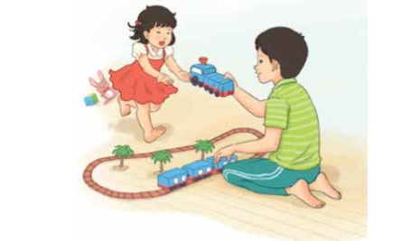
2. Thực hành gõ bàn phím đúng cách
1
NHIỆM VỤ
Tập gõ đúng cách đoạn thơ sau đây. Em có thể gõ không dấu.
LÀM ANH
Mẹ cho em quà bánh
Chia em phần hơn
Có đồ chơi đẹp
Cũng nhường em luôn
Làm anh thật khó
Nhưng mà thật vui
Ai yêu em bé
Thì làm được thôi
Trích bài Làm anh - Phan Thị Thanh Nhàn - SGK Tiếng Việt 1 - Tập 2
(Bộ sách Kết nối tri thức với cuộc sống)

Slide 12

Hướng dẫn :
Bước 1 : Nháy đúp vào biểu tượng trên màn hình nền để khởi động phần mềm Notepad.
Bước 2: Đặt các ngón tay vào vị trí xuất phát và gõ đoạn thơ.
Lưu ý: Sử dụng Caps Lock hoặc phím Shift để gõ được chữ in hoa
2
Tập gõ đúng cách các đoạn văn bản sau. Em có thể gõ không dấu.
NHIỆM VỤ
a) Các sô điện thoại khẩn cấp
b) Một năm có 365 ngày. Năm nhuận có 366 ngày, các tháng 4, 6, 9, 11 có 30 ngày. Các tháng 1, 3, 5, 7, 8, 10, 12 có 31 ngày. Tháng 2 có 28 ngày, năm nhuận tháng 2 có 29 ngày.
111 – Bảo vệ trẻ em
112 – Tìm kiếm , cứu nạn
113 – Công an
114 – Cứu hỏa
115 – Cấp cứu
Hướng dẫn :
Thực hiện các bước 1, 2 tương tự như Nhiệm vụ 1.
Lưu ý: Gõ phím cách sau mỗi từ, trước dấu phẩy, dấu chấm không có dấu cách.

Slide 13


LUYỆN TẬP
1. Hãy ghép các ngón tay ở cột A tương ứng với phím phụ trách tại cột B để gõ phím đúng cách
A | B
1) Ngón trỏ tay trái | a) Gõ phím số 6, 7
2) Ngón trở tay phải | b) Gõ phím số 8
3) Ngón giữa tay trái | c) Gõ phím số 4, 5
4) Ngón giữa tay phải | d) Gõ phím số 9
5) Ngón áp út tay trái | e) Gõ phím số 3
6) Ngón áp út tay phải | f) Gõ phím sô 1
7) Ngón út tay trái | g) Gõ phím số 0
8) Ngón út tay phải | h) Gõ phím số 2
ĐÁP ÁN:
1 – c
2 – a
3 – e
4 – b
5 – h 6 – d
7 – f
8 – g

Slide 14
LUYỆN TẬP
2. Hãy sắp xếp các câu sau theo thứ tự thực hiện việc gõ các phím trên hàng phím số theo cách đúng:
a) Sau khi gõ xong một phím, phải đưa ngón tay trở về vị trí xuất phát tương ứng trên hàng phím cơ sở.
b) Đặt các ngón tay ở vị trí xuất phát trên hàng phím cơ sở.
c) Vươn ngón tay để gõ phím số tương ứng mà ngón tay đó phụ trách.
b – c – a
ĐÁP ÁN:

Slide 15


VẬN DỤNG
1. Em hãy khởi động phần mềm PowerPoint và thực hành gõ bàn phím đúng cách để gõ lời một bài hát mà em thích.

Slide 16

L
L
LOVE
TẠM BIỆT VÀ HẸN GẶP LẠI
G
PIRCE
L
S
T
H
L

